Slide 1
JAVA 기초
배열
KISM

Slide 2
자바
학습목표
배열의 필요성을 이해한다.
배열을 선언하고 생성하는 법을 안다.
간단한 예제를 통해 배열의 개념을 이해 할 수 있다.

Slide 3
자바
배열이란?
OO학교의 JAVA과목 시험관리 프로그램
String stu1 = “차현석”;
int stu1_javaScore = 100;
String stu2 = “황해도”;
int stu2_ javaScore = 90;
String stu3 = “박원호”;
int stu3_ javaScore = 80;

Slide 4
자바
배열이란?
학생들의 자바 점수 평균을 구하고 싶다면?
int avg =
(stu1_javaScore+ stu2_ javaScore+stu3_ javaScore)/3;
만약 학생이 100명이라면?

Slide 5
자바
배열이란?
배열(array)
같은 타입의 여러 변수를 하나의 묶음으로 다루는 것

Slide 6

자바
배열의 필요성 및 배열의 구조
(1) 10개의 정수형 변수를 선언하는 경우
(2) 10개의 정수로 구성된 배열을 선언하는 경우
int i0, i1, i2, i3, i4, i5, i6, i7, i8, i9;
int[] i = new int[10];
i0
94
i
i1
55
i[0]
i[1]
i[2]
i[3]
i[4]
i[5]
i[6]
i[7]
i[8]
i[9]
94
55
82
88
75
72
99
83
43
65
i2
82
i3
88
i4
75
i5
72
i6
99
i7
83
i8
43
i9
65

Slide 7
자바
배열이란?
1. 인덱스에 대응하는 데이터들로 이루어진 자료 구조
- 배열을 이용하면 한 번에 많은 메모리 공간 선언 가능
2. 같은 종류의 데이터들이 저장되는 공간
3. 배열 인덱스
- 0부터 시작
- 반복문을 이용하여 처리하기에 적합한 자료 구조
Notes:
첫 번째 사진은 어떤게 나열되어 있죠? 신발이죠? 그러면 저건 신발장이라고 볼 수가 있겠죠.
신발들만 놓을 수 있는 공간.
두 번째 사진은요? 저게 뭘까요? 와인이에요 그러면 저기는 와인저장고로 볼 수가 있겠죠? 와인만 저장하는 공간이죠
이렇게 신발장에는 신발만 놓을 수 있고 와인저장고에는 와인만 놓을 수 있는 공간이 있는 것처럼 프로그링 언어에서도 같은 타입의 데이터를
하나의 공간에 묶어서 다루는 것을 배열이라고 합니다.

Slide 8
자바
배열의 선언 및 생성
(1) 배열에 대한 레퍼런스 변수 intArray 선언
int Array
배열 타입
배열에 대한
레퍼런스 변수
배열 선언
(2) 배열 생성
int Array
intArray[0]
intArray[1]
intArray[2]
intArray[3]
intArray[4]
배열에 대한
레퍼런스 변수
배열 생성
타입
원소 개수
Notes:
레퍼런스변수란 값을 의미하는게 아니라, 값을 저장할 수 있는 메모리상의 공간을 의미. 출처: http://changhozz.tistory.com/entry/참조변수의-대한-설명 [changhozz]

Slide 9
자바
배열의 선언 및 생성
(3) 선언과 동시에 생성
int Array
intArray[0]
intArray[1]
intArray[2]
intArray[3]
intArray[4]

Slide 10
자바
배열을 초기화하면서 생성
intArray
4
3
2
1
0
intArray[0]
intArray[1]
intArray[2]
intArray[3]
intArray[4]
floatArray
0.01
0.02
0.03
0.04
0.05
floatArray[0]
floatArray[1]
floatArray[2]
floatArray[3]
floatArray[4]

Slide 11

자바
배열의 크기
배열의 크기
- 배열의 크기는 배열 래퍼런스 변수를 선언할 때 결정되지 않음
- 배열의 크기는 배열 생성 시에 결정되며, 나중에 바꿀 수 없음
- 배열의 크기는 배열의 length라는 속성에 저장

Slide 12
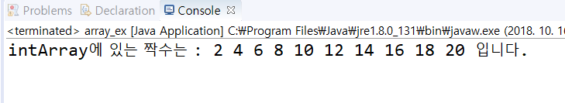
자바
실습문제
1부터 20까지의 숫자가 들어 있는 배열(intArray)을 초기화 하세요.
배열의 값 중 짝수인 값만 출력하는 프로그램을 작성하세요.

Slide 13
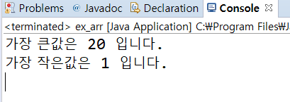
자바
실습문제
배열의 값 중 가장 큰 값과 작은 값을 찾아 출력하는 프로그램을 작성하세요.

Slide 14
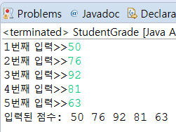
자바
실습문제
크기가 5인 정수형 배열을 생성한다.
다음과 같이 정수형 배열에 5개의 점수를 입력하여 저장한다.
입력된 점수를 모두 출력한다.

Slide 15
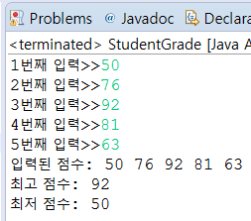
자바
실습문제
입력한 점수 중 최고 점수와 최저 점수를 출력하세요.

Slide 16
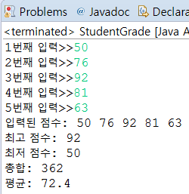
자바
실습문제
입력한 점수의 총합과 평균을 출력하세요.

Slide 17
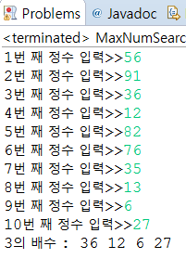
자바
과제
1차원 정수형 배열을 선언한 후
10개의 공간으로 생성합니다.
숫자를 입력 받아 3의 배수인 숫자를
출력하는 프로그램을 작성하세요.

Slide 18
자바
배열이란?
OO학교의 JAVA과목 시험관리 프로그램
String[] student =
{“차현석”,”황해도”,”박원호”};
String stu1 = “차현석”;
int stu1_javaScore = 100;
String stu2 = “황해도”;
int stu2_ javaScore = 90;
int[] stu_javaScore =
{100, 90, 80};
String stu3 = “박원호”;
int stu3_ javaScore = 80;

Slide 19
자바
배열이란?
학생들의 자바 점수 평균을 구하고 싶다면?
int avg =
(stu1_javaScore+ stu2_ javaScore+stu3_ javaScore)/3;
for(int i = 0; i<stu_javaScore.length; i++{
sum += stu_javaScore[i];
}
int avg = sum/stu_javaScore.length;

